Slide 1
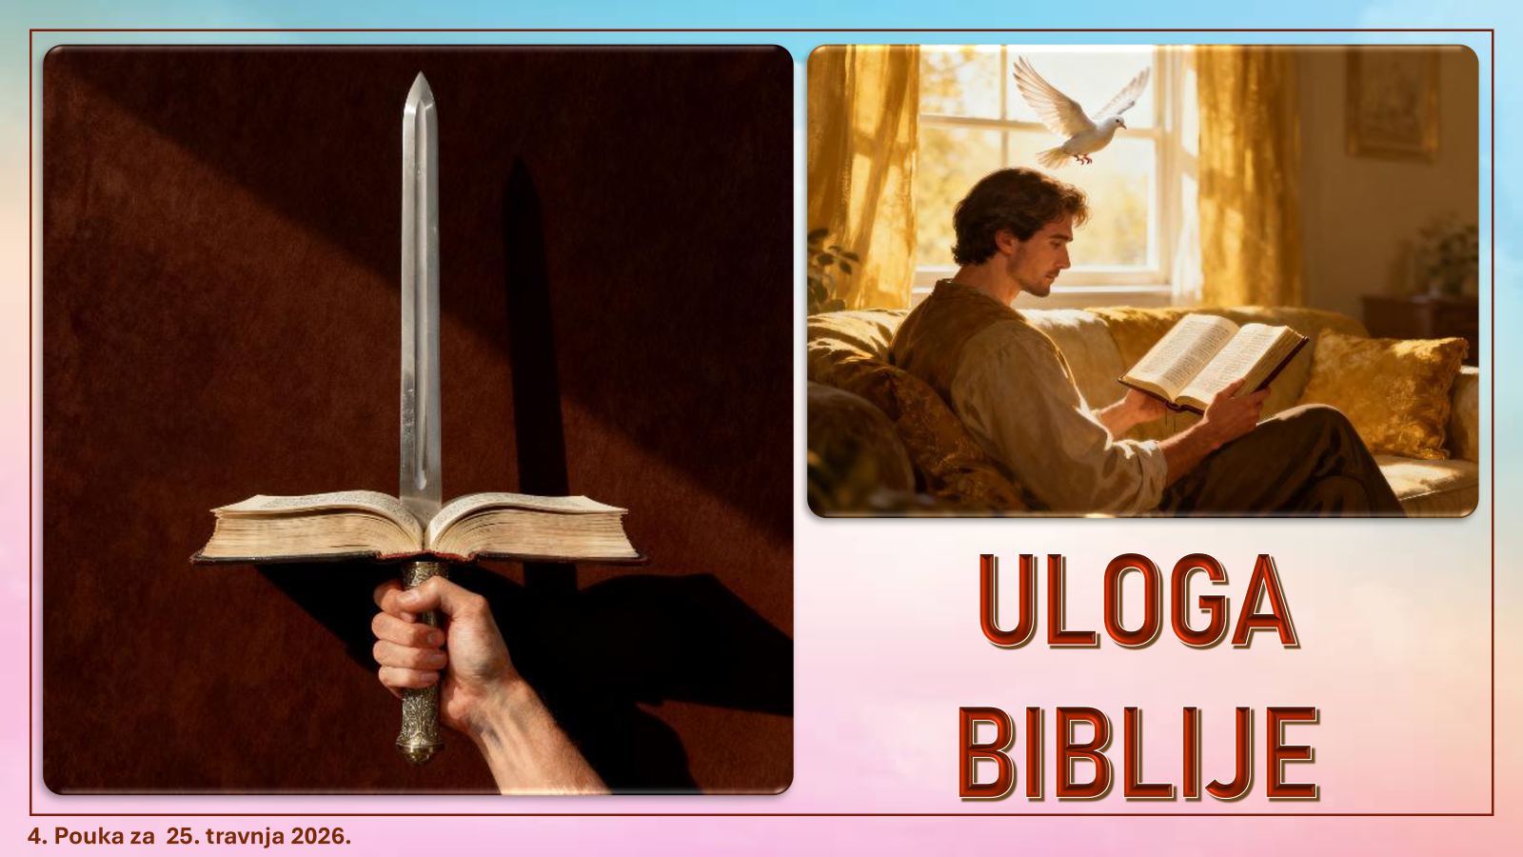
POUKA SUBOTNJE ŠKOLE : PRODUBLJIVAINJE ODNOSA S BOGOM
2. tromjesečje 2026. Prezentacija biblijske pouke 25. travnja 2026.

Slide 2


Upamtite redak
HEBREJIMA 4,12:
“Uistinu je živa i djelotvorna riječ Božja. Ona je oštrija od svakoga dvosjeklog mača i prodire do rastavljanja duše i duha, zglobova i moždine, i može suditi nakane i misli srca.“

Slide 3


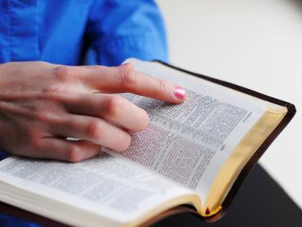

U ovoj pouci nastojat ćemo hodati s psalmistom u njegovoj potrazi za dubljim ra- zumijevanjem Božje Riječi. Naš boravak je nastavak našeg prošlotjednog pro- učavanja, u kojem smo raspravljali o važnosti proučavanja Svetog pisma. Dok
napredujemo u našem boravku, razmišljat ćemo o načelima za najbolji pristup sve- tom pismu. Slika lampe koja noću osvjetljava tamni put sugerira sporu, opreznu šetnju u kojoj ne vidimo mnogo dalje od jednog koraka koji činimo. Takva šetnja zahtijeva vrijeme, jer je to korak-po-korak napredak. Istovremeno, takva šetnja je i pustolovina, koja sadrži element nepoznatog: ne znamo točno gdje ćemo završiti niti do kojih uzvišenih visina nas naše putovanje može odvesti.

Slide 4

“Jer, Božja je riječ živa i djelotvorna. Ona je oštrija od svakoga dvosjeklog mača i prodire do mjesta gdje se spajaju dušai i duh, i do središta naših zglobova i kostiju. Ona prosuđuje misli i namjere srca.” (Hebrejima 4,12, SHP)
Notes:
Buscar en biblia-espada

Slide 5


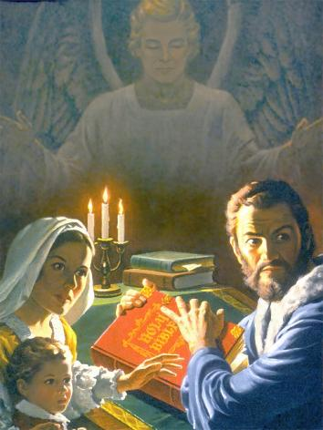
Biblija je najprodavanija knjiga na svijetu, pet puta nadmašivši prodaju od drugoplasirane. Ali to nije uvijek bio slučaj.
Bilo je vremena kada je posjedovanje Biblije, čitanje ili čak razgovor o njoj moglo biti razlog za zatvor, mučenje, pa čak i smrt.
Da nije bilo Božje posebne zaštite, Biblija bi odavno nestala. Zašto? Što je toliko posebno u ovoj knjizi da je istovremeno toliko voljena i toliko omražena?
Neprijatelj Biblije.
Ispravni i netočni načini čitanja Biblije.
Što je Biblija?
Pozitivni učinci čitanja Biblije.
Prijatelji Biblije.

Slide 6


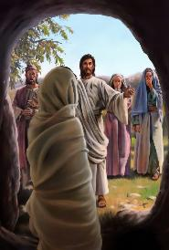
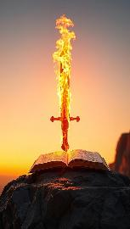
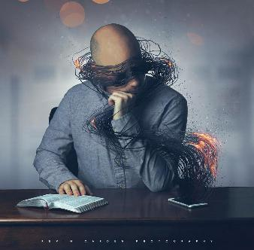
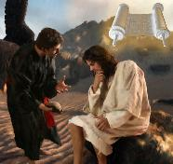
NEPRIJATELJ BIBLIJE
“Uzmite i kacigu spasenja i mač Duha, to jest riječ Božju.” (Efežanima 6,17)
Razmislite što je Božja izgovorena riječ sposobna učiniti: stvoriti i dati život (Ps. 33,6) ili uskrsnuti mrtve (Ivan 5,28-29).
Što Biblija, pisana Božja riječ, može učiniti? Ima moć da nas brani (Ef. 6,17b) i preobražava (Heb. 4,12). Isus je koristio Bibliju da se obrani od iskušenja (Matej 4,4.7.10).
Sotona zna da je nemoćan pred moći Biblije. Stoga je pokušao fizički uništiti tu knjigu. Nije uspio, jer su biblijska društva počela dijeliti tisuće primjeraka. Zatim je pokušao diskreditirati to višom kritikom. Sada nas nastoji spriječiti da je čitamo tako što nam vrijeme zaokuplja drugim stvarima.
Hoću li mu dopustiti da prođe nekažnjeno? Ne mogu li pronaći malo vremena u svom rasporedu za čitanje Biblije? Čitanje nas mijenja i čini snažnima protiv našeg najgoreg neprijatelja: đavla.

Slide 7

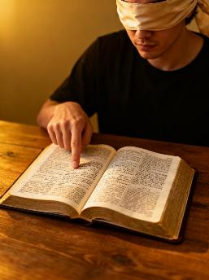
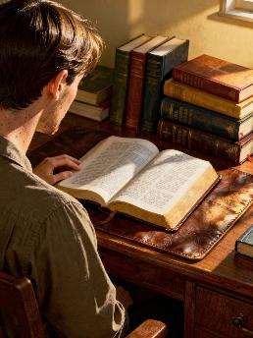
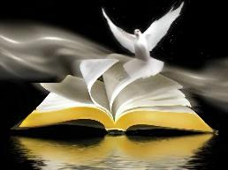

ISPRAVNI I NEISPRAVNI NAČINI ČITANJA BIBLIJE
“Marljivo nastoj da se pokažeš pred Bogom kao prokušan, kao radnik koji se nema čega stidjeti, koji valjano propovijeda istinu!.” (2. Timoteju 2,15)
Netočni oblici
Pronađite nešto što se slaže s vašim pogledom na svijet.
Biranje tekstova nasumično, bez svrhe.
Ispravni oblici
Nastojati naučiti što je Božja volja.
Provedite sustavno istraživanje.
Birajte dijelove koji vam se sviđaju, a odbacite dijelove koje ne volite.
Nemojte odbacivati nijedan tekst, već ih sve analizirajte.
Naše proučavanje Biblije treba biti racionalno, ali naš razum mora biti podložan snazi Duha Svetoga kako bismo ispravno razlučili biblijsku poruku.
Zašto? Zato što je naš razlog ograničen i nije uvijek pouzdan. Zato, proučavajući Bibliju, moramo tražiti mudrost njezina Autora.

Slide 8
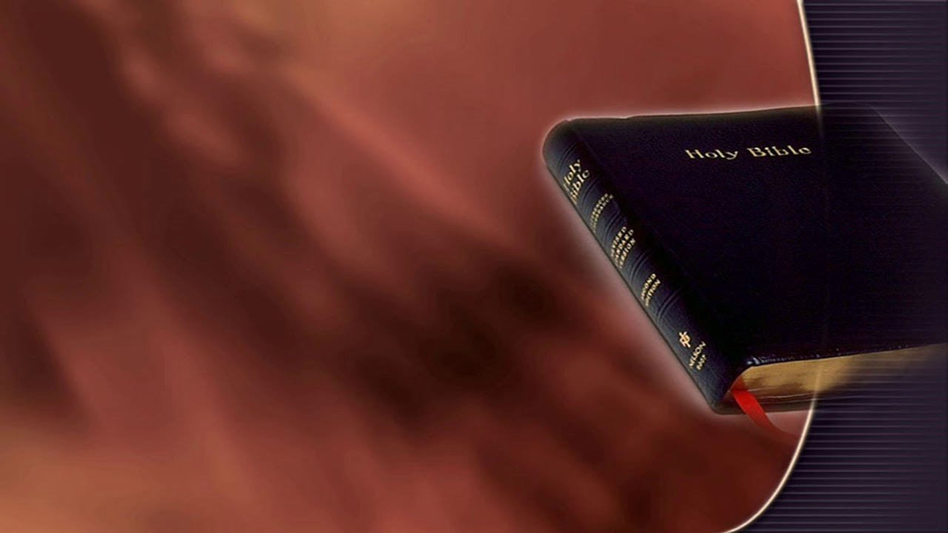
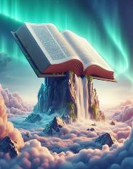
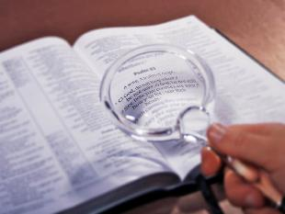
ŠTO JE BIBLIJA?
U našem društvu, pa čak i među kršćanskim krugovima, postoji uvjerenje da je istina relativna, da ne postoji istina koja ostaje konstantna i nepromjenjiva kroz vrijeme.
Međutim, Biblija—kao Božja riječ—tvrdi da posjeduje apsolutnu istinu (Ps. 119,160; Ivan 17,17; Jakov 1,18). Ona tvrdi da je čist i zaštitni štit od ljudske sofistike (Iz. 30,5). Ako joj dodamo bilo koju od naših "istina", mogli bismo biti smatrani lažljivcima pred Bogom (Iz. 3,6).
“Riječ je tvoja istina, i svaki od tvojih pravednih sudova traje zauvijek.”
(Ps. 119,160 NKJV)
Svaka tvrdnja, svaka istina, mora biti testirana Biblijom. Kada postoji kontradikcija između onoga što smatramo istinitim i onoga što Biblija tvrdi, postoje dvije mogućnosti: ili griješimo, ili krivo tumačimo Bibliju.

Slide 9


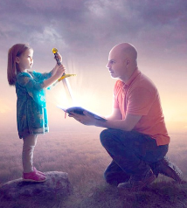
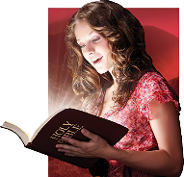
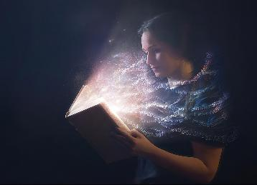
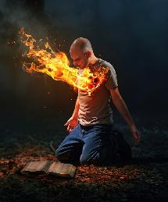
POZITIVNI UČINCI ČITANJA BIBLIJE
“U srce pohranih riječ tvoju, da protiv tebe ne sagriješim” (Psalam 119,11)
Nešto što čak ni najvatreniji neprijatelji Biblije ne mogu poreći jest njezina moć da mijenja ljude. Pavao je uspoređuje s mačem koji posjeduje veliku moć.
To nas tjera da sebe vidimo onakvima kakvi doista jesmo (Heb. 4,12).
Ona nas štiti od grijeha (Ps. 119,11).
To je hrana za našu dušu (Jer. 15,16).
To nas duhovno potiče na rast (1. Pet. 2,2).
Ona nam daje život (Ivan 6,63).
Nijedna druga knjiga ne može utjecati na nas kao Biblija. Kada smo spremni uključiti njezina učenja u svoj život, mijenjamo se na bolje.
Kada je čitamo otvorenog srca i molimo Boga za prosvjetljenje Duha Svetoga, naš se život mijenja.

Slide 10

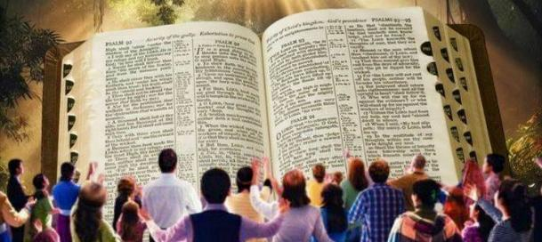
“Također, neprekidno zahvaljujemo Bogu jer ste Božju poruku, koju ste od nas čuli, primili ne kao ljudsku poruku, nego onakvu kakva ona doista jest, Božja poruka koja djeluje u vama vjernicima.” (1. Solunjanimas 2,13)
PRIJATELJI BIBLIJE
Kad na ovaj način primamo Bibliju...
Pokazuje nam stanje našeg odnosa s Bogom.
Govori nam kako ojačati taj odnos.
Doživljavamo postupnu transformaciju.
Približavamo se Isusu.
Čini nas mudrima za spasenje.
Rastemo u spoznaji istine.
Naša vjera raste i jača.
Imamo nadu.
Svjesni smo da nas čeka bolji, vječan, prekrasan život.
Prijatelji Biblije pristupaju joj sa sviješću da je to Živa Božja Riječ (1. Sol. 2,13). Ali kako mogu doći do tog uvjerenja?
Pavao nam govori da nam je za to potrebna duhovna prosudba, odnosno sposobnost razumijevanja duhovnih stvari (1. Kor. 2,14). Stoga je razlučivanje božanske poruke u Bibliji djelo Duha Svetoga koji djeluje u nama.

Slide 11

“Biblija otkriva istinu s takvom jednostavnošću i tako je savršeno prilagođuje potrebama i težnjama ljudskog srca da to zadiviljuje i očarava i najobrazovanije umove i istodobno osposobljava skromne i neuke da upoznaje put spasenja. Ipak, te jednostavne istine odnose se na tako uzvišene i dalekosežne teme i tako su beskrajno iznad ljudskog shvaćanja da ih možemo prihvatiti samo zato što ih je objavio Bog. I plan spasenja nam je otkriven tako da svaka duša može vidjeti koje korake pokajanja treba učiniti prema Bogu […] Što netko više istražuje Bibliju, to se više produbljuje njegova uvjerennost da je to Riječ živoga Boga, i njegov se razum klanja veličanstvu božanske objave."
Ellen G. White, Put Kristu, str. 107. u izvorniku.

Slide 12
ZAKLJUČAK
Usred molitve, psalmist uspoređuje Božju Riječ sa svjetiljkom koja osvjetljava njegove noge (Ps. 119,105). Psalam započinje blagoslovima darovanim neokaljanima koji biraju hodati u Zakonu Gospodnjem i koji drže Njegova svjedočanstva (Ps. 119,1–3). Psalam također završava slikom hodača, iako je skrenuo s puta i moli Boga da ga pronađe (Ps. 119:176). Kako bismo izvukli maksimum iz našeg istraživanja, svaki tekst koji razmatramo treba čitati iskreno, bez pretpostavki ili pristranosti. Umjesto toga, moramo čitati otvorenog uma; a da bismo nastavili metaforu hodanja, moramo zakoračiti u vjeri i ići kamo god nas Duh odvede. Iskreno čitanje biblijskog teksta pomoći će nam da čujemo i primimo Božji glas koji nam govori iz Svoje Riječi. Na taj ćemo način susresti Pismo kao smisleno, lijepo, nadahnuto, zanimljivo i moralno.

Slide 13
PRIMJENA
?
Kako mi znanje iz pouke: ”Uloga Biblije”, može pomoći danas?
Razumjevši da mi Isus želi pomoći, da se podsjetim naloga: ”Prestanite i znajte da sam ja Bog (Ps.46,10), da shvatim da je Biblija još uvijek Božji najveći dar koji otkriva Njegov plan otkupljenja,
Želim li usred društvenih i kulturoloških utjecaja prihvatiti Sveto pismo kao autoritativno, nepogrješivo otkrivenje Božje volje?
Želim li ostati vjeran cijelom Pismu a to znači vršiti zapovijedi Božje i čuvati svjedočanstvo Isusa Krista?

Slide 14
PRENOŠENJE ISTINE
?
Koje promjene trebamo ostvariti u svom životu?
Koje biblijsko načelo iz ove pouke možemo primijeniti danas?

Slide 15
PLAN
?
Kako pouku: ”Uloga Biblije”, možemo koristiti idući tjedan?
Razgovarajte u razredu ili skupini:
1. Pročitaj 1. Ivan. 2,15-17. Kojim trima glavnim istinama nas taj odeljak uči o ponosu i ljubavi prema svijetu?
2. Pročitaj Luka 18,9-14. Šoa mislite o toj dvojici ljudi? Šoa je Isus mislio o njima? Koja važna lekcija se tu nalazi za sve nas?
3. Pročitaj 1. Pet. 5,5. Što Bog misli o ponositima?
4. Pročitaj Heb. 11,24-26. Zašto je Mojsije izabrao drugačiji put i sebe ponizio??
5. Pročitaj Izl. 2,12. Zbog čega je Mojsije izgubio samopouzdanje i osjećaj sigurnosti i Bogu zgrešio?
6. Pročitaj Luka 22,24-27. Koja Izjava obuhvaća srž Isusove poruke u tim redcima?
7. Pročitaj Luka. 22,27. Koja se ključna pouka za sve Kristove sljedbenike tu nalazi?
8. Pročitaj Filip. 2,3-8 . Kako bi prema tim riječima, trebalo da živimo u svjetlosti Križa?
9. Pročitaj Matej 23,12; Ps. 25,9; 149,4; Jakov 4,6.10. Koje nam dodatne uvide u vezi s gordošću i poniznošću daju ovi redci?

Slide 16
PRENOŠENJE ISTINE
?
Koje promjene trebamo izvršiti u našem životu?
ODLUČITE!
Starting this week,, I will depend upon Christ’s righteousness not on my own righteousness
Starting this week, I will submit my plans to God daily
PRINCIP
PRIMJENA
PROBLEM
ODLUKA
Bez obzira na stav koji zauzimaš u svom razmišljanju: bilo da je ovo kraj ili ga očekuješ u nekoj budućnosti – tema kako rasti u smislenom odnosu s Bogom je ključna. Tvoj odnos s Bogom je tvoju najvažniji odnos. Nemoj odlagati taj posao da ga sutra učiniš jačim. Sada je najbolje vrijeme da radiš na tom zadatku stvaranja boljeg odnosa, što će utjecati na sve ostalo u tvom životu i, naravno, na tvoju vječnu budućnost. Ovo trebaš shvatiti kao duhovni princip.
1. Tema naših proučavanja ovog tromjesečja je da Bog želi biti aktivno povezian s čovječan-stvom. Kakav god bio tvoj odnos s Bogom danas, ove pouke su pisane imajući tebe na umu.
2. S obzirom da se tema ovih po- uka tiče odnosa, napisana je ma- lo drukčije od prethodnih. Nagra- da je nepropadljiv vijenac i vječn vječni život s Bogom. U ovoj trci nisi sam. Tu su i drugi koji vole Isusa i Njegovu Riječ. Prenesi tu poruku nekome i pozovi na trku!
Prije no što počnemo rasti u odnosu s Bogom, prvo moramo zastati i razmislit kakav je moj trenutni odnos s Njim. Budi brutalno, čak i bolno iskren pre- ma sebi. Zaključi koje svesne odluke moraš donjeti da imaš s Njim bliskost kavu On želi ali je ti na razne načine sprečavaš. Otkrij što je u pitanju?
Iako je istina da odnos a Bogom mijenja sve i ovdje i u vječnosti, ta promijena može biti dobra ili loša, ovisno o kvalite- ti i vrsti odnosa. Bog želi potpuno pre- dan odnos. U modernoj crkvi Bog se često prikazuje kao brižni udvarač. Ali imaj na umu Bog nije prosjak sa plastić- nom kanticom. On će prihvatiti samo predan odnos sa svojim narodom, Jer sve manje od toga rezultiraće našim uništenjem. Božanski poziv se upućuje i tebi danas: „Pazi na službu da je izvr- šavaš” (Kol. 4,17). Što je tvoja odluka?

